Slide 1
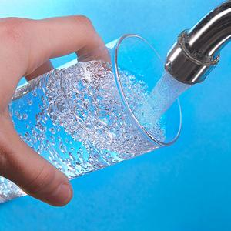
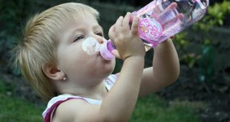
מים- הצעה לשיעור עתיר הבנה
אילת כ"ץ – פדגוגיה היל"ה/עתיד
אין חיים ללא מים!!!

Slide 2
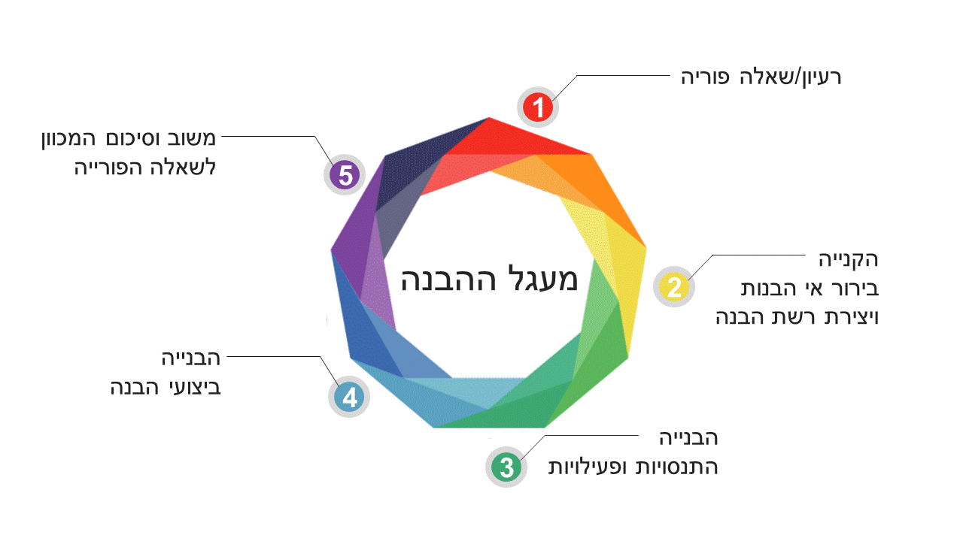
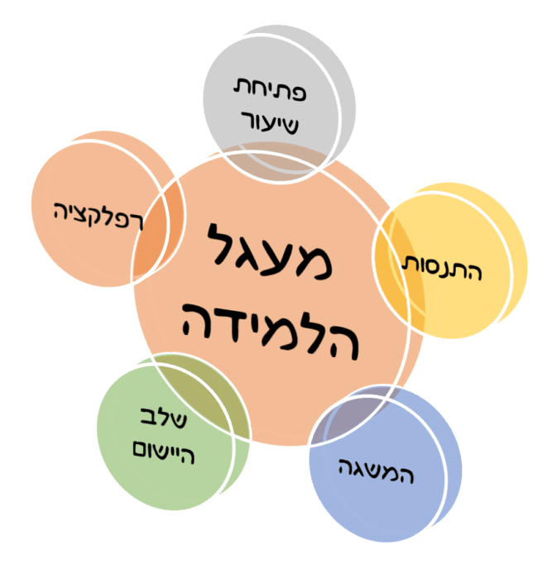

Slide 3
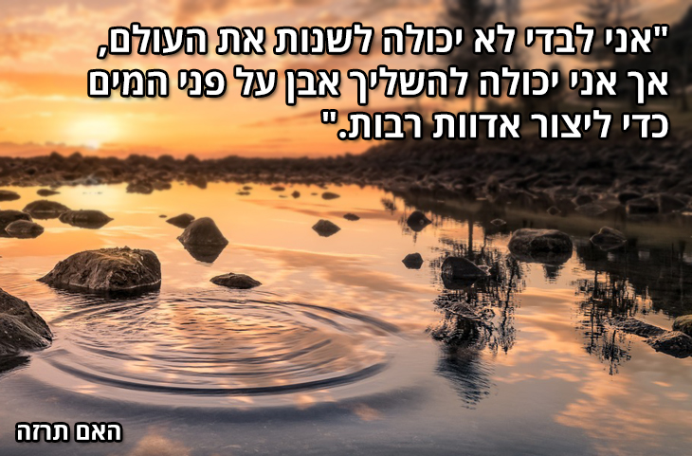
אילו ציטוטים/ביטויים עם המילה מים אתם מכירים.....

Slide 4
ציטוטים עם המילה מים.....
""מים שקטים חודרים עמוק
"טיפה בים".
"טחן מים".
"מילא פִּיוֹ מַיִם"
"מים גנובים ימתקו".
חוֹטֵבֵי עֵצִים וְשׁוֹאֲבֵי מַיִם
"לֹא מַחֲזִיק מַיִם"
"הִגִּיעוּ מַיִם עַד נֶפֶשׁ"
"כמו דג במים".
"לחם צר ומים לחץ".
"סערה בכוס מים".
"על מי מנוחות".
"שלח לחמך על פני המים".
"אל תירק לבאר ממנה אתה שותה".
"בור סוד שאינו מאבד טיפה" .
"באש ובמים".
"יצק מים על ידיו".
מלח מַיִם מלח מַיִם - ביטוי נגד עין הרע

Slide 5
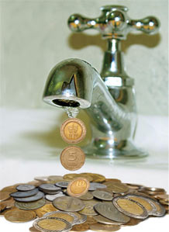
האם אתם יודעים?
כמה ליטרים של מים צורך אדם בישראל ביום?
(מהי הצריכה הממוצעת של אדם בישראל)?
כמה אתם משלמים על מ"ק מים (1000 ליטר מים?)

Slide 6
האם לישראל יש בעיית מים?
מים בישראל
חשבו, מה ההבדל בהצגת הנושא להוראה למידה?
איך השאלה מכוונת את הלמידה? אילו פעילויות למידה יהיו תחת הכותרת הזו?
מה יהיו תתי הנושאים תחת הכותרת הזו?
מה יהיו תתי הנושאים תחת הכותרת הזו?
לאן מכוונת הלמידה? לאילו פעילויות למידה?
עם איזה ידע, ואיזו הבנה התלמיד יצא בסיום השיעור?
עם איזה ידע, ואיזו הבנה התלמיד יצא בסיום השיעור?

Slide 7

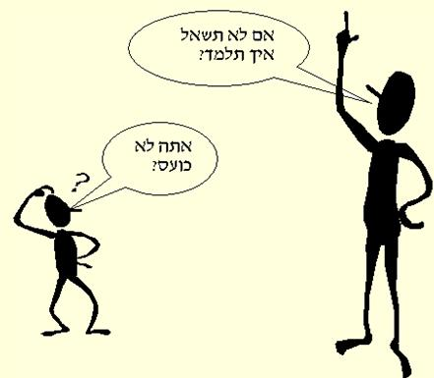
רעיון גדול ושאלות פוריות
כי שאלה היא המנוע לחשיבה ופעולה.

Slide 8
איזידור רבי, חתן פרס נובל לפיסיקה, נשאל פעם מדוע הוא בחר להיות מדען: "אימא שלי הפכה אותי למדען בלי לשים לב. כשילדים אחרים היו חוזרים הביתה, היו שואלים אותם, 'מה למדת היום? אבל אימא שלי הייתה אומרת, 'איזי, שאלת היום שאלה טובה?' זה עשה אותי שונה. החיפוש אחר שאלות טובות, הפך אותי למדען."

Slide 9
רעיון גדול
מערך ההבניה של השיעור המיטבי, מארגן את הידע ב"רעיונות גדולים" הנותנים מובן לפיסות מידע הנלמדות. משמעות המידע נוצרת בהקשרים.
ידיעה מסתפקת בפרטים, בעוד הבנה מחפשת זיקות בין פרטים. מכאן שהבנה כרוכה בפעילות ומעורבות חקרנית של הלומד תוך עשיית משמעות.

Slide 10
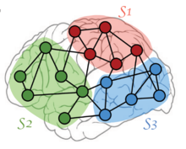
בדיקה וזיהוי ידע קודם
בניית רשת הבנה -הקשרים

Slide 11
כמה ליטרים של מים צורך אדם בישראל ביום?
מהי צריכת המים היומית של משפחה ממוצעת בישראל?
מיהם בזבזני המים הגדולים מבין הבאים: מכונת כביסה, הדחת מים באסלה,
רחצה (מקלחת, אמבטיה) מדיח, שטיפת כלים, שתיה, בישול גינון.
כמה אתם משלמים על מ"ק מים (1000 ליטר מים?)
כמה יעלה לכם שימוש ב- 1000 ליטר מי ברז?
מי שותה יותר, גברים או נשים?
מהיכן אתם מקבלים מים?
האם אתם מוטרדים ממצב המים בישראל?
מה אתם יודעים על מים בישראל?
תשובות בטקסטים הלא מילוליים בהמשך

Slide 12
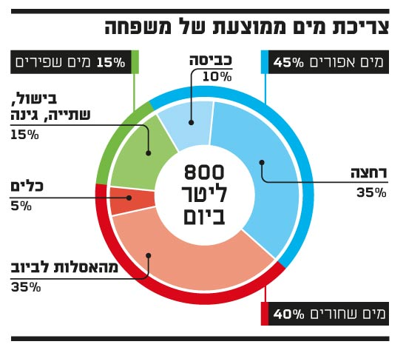
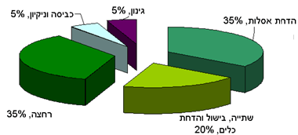

Slide 13
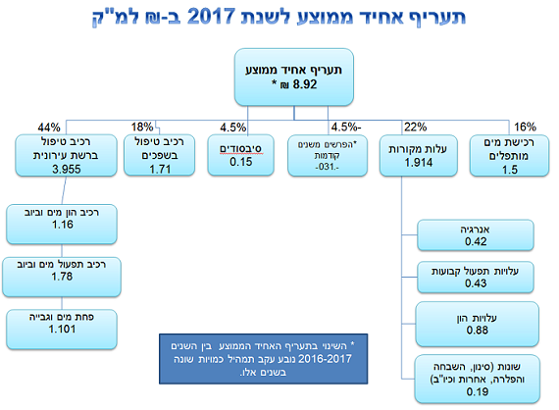
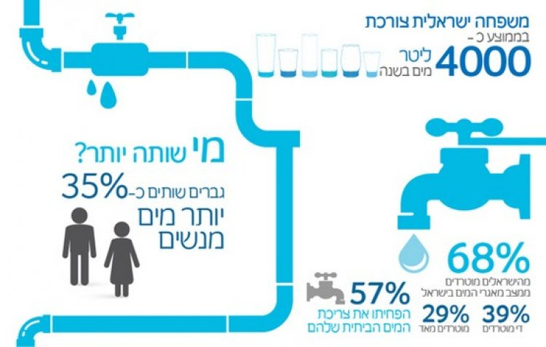

Slide 14
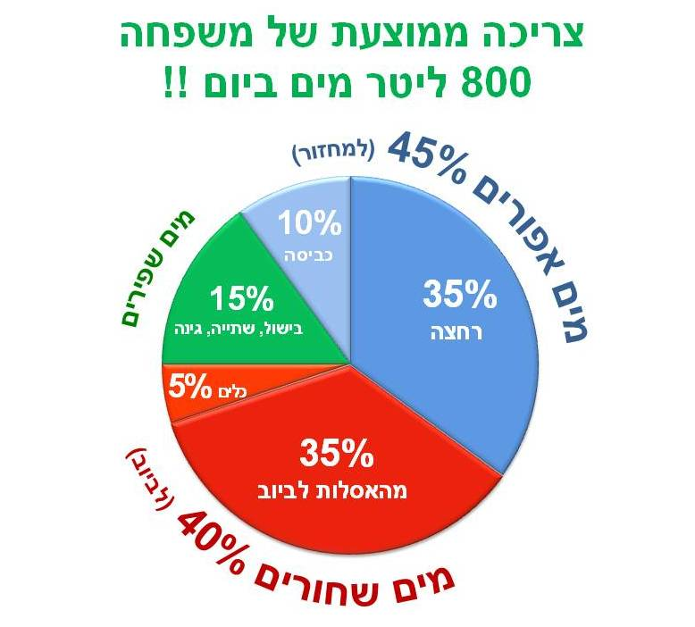
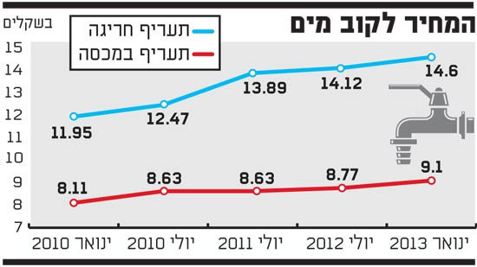
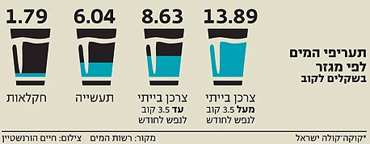
הישראלי הממוצע פותח את הברז 19 פעמים ביממה, וצריכת-המים היומית שלו עומדת על 130-160 ליטר.
שהם כ-110 בקבוקי מים של ליטר וחצי

Slide 15
ב-1948 כאשר ירושלים הייתה במצור כל משפחה נאלצה להסתדר עם 10 ליטר בלבד.....

Slide 16
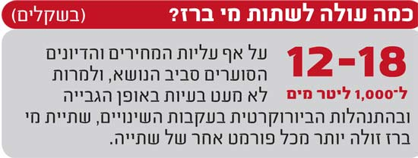
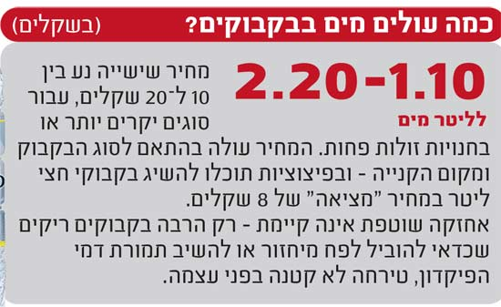

Slide 17
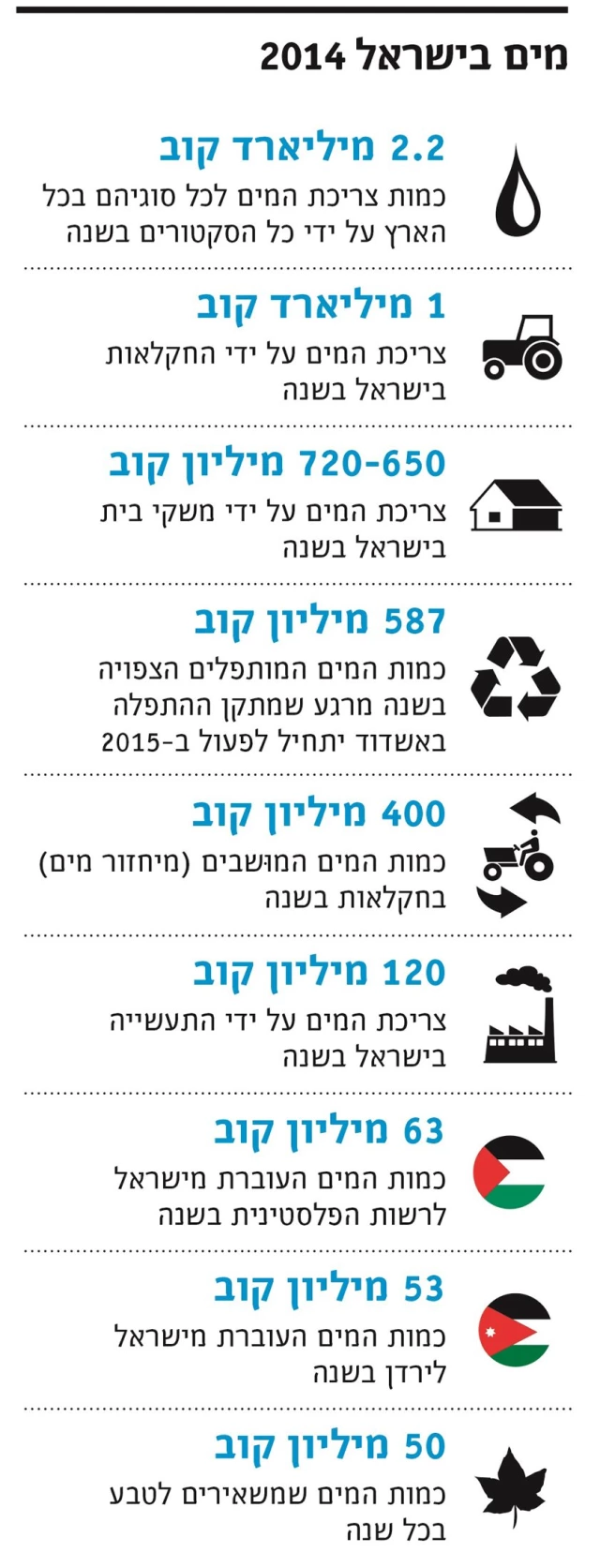
מים בנתונים

Slide 18
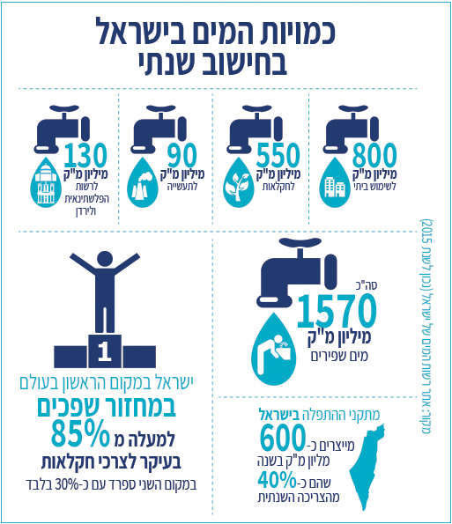
מים בנתונים

Slide 19
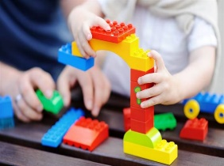
QR
עבודה אישית וקבוצתית עם קוד קיו-אר בנושא התפלת מים בישראל
"קנה ובנה"
קניית ידע מהמורה/מקור חיצוני.
הבניה נעשית באופן אישי מערב ופעיל.
הבנה אינה עוברת מראש לראש.

Slide 20
QR
עבודה אישית וקבוצתית עם קוד קיו-אר בנושא התפלת מים בישראל
אילו עקרונות פדגוגיים באים לידי ביטוי בלמידה מסוג זה?
מהי התחושה המלווה את התלמיד ואת המורה בלמידה מסוג זה?
אילו עקרונות של חינוך להבנה ניתן לזהות בפעילות כזו?

Slide 21
התפלת מים

Slide 22
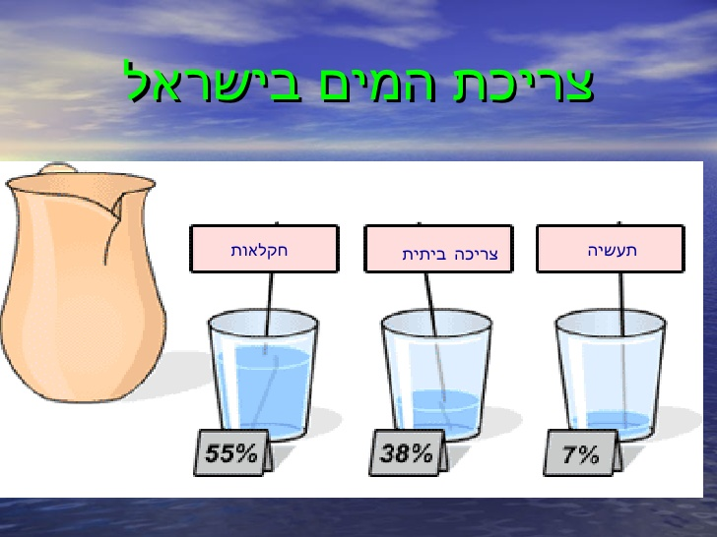
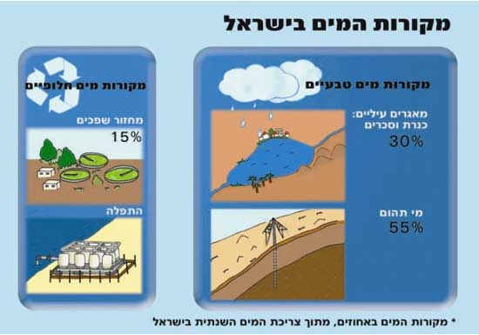
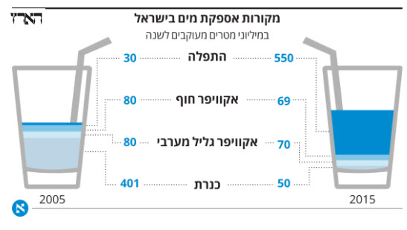

Slide 23
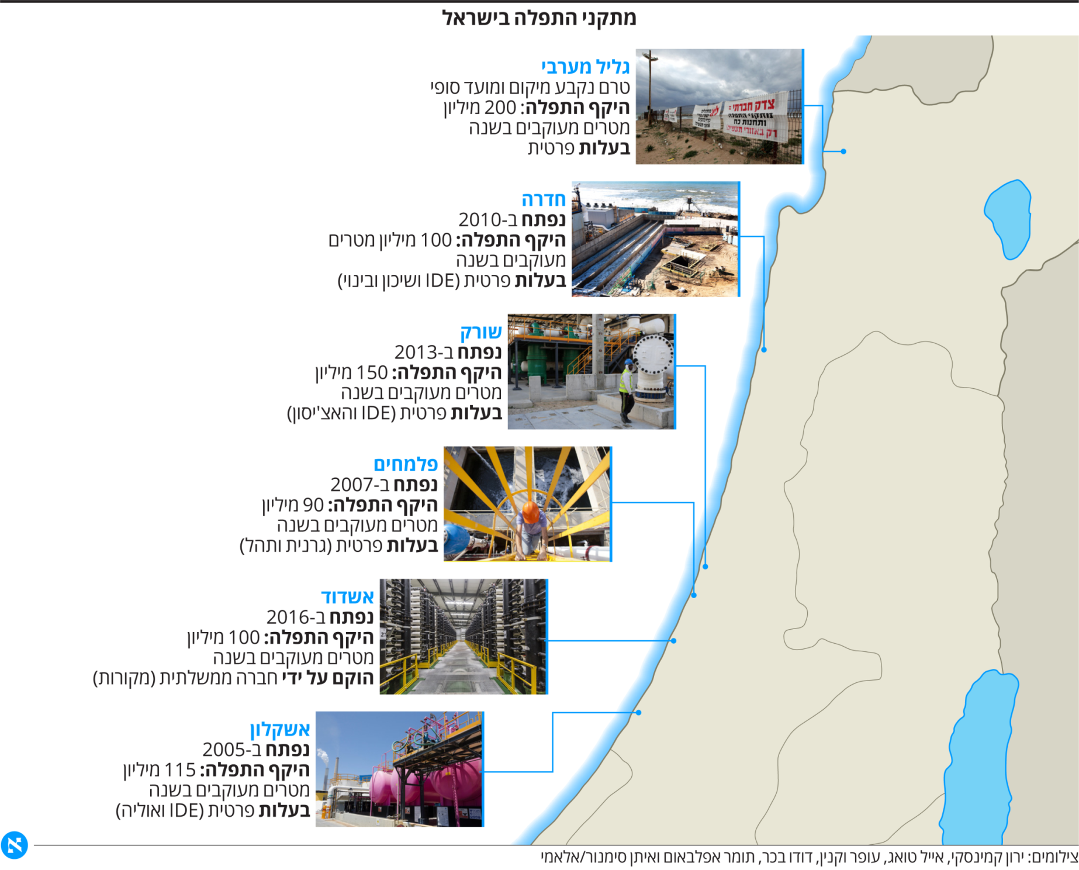
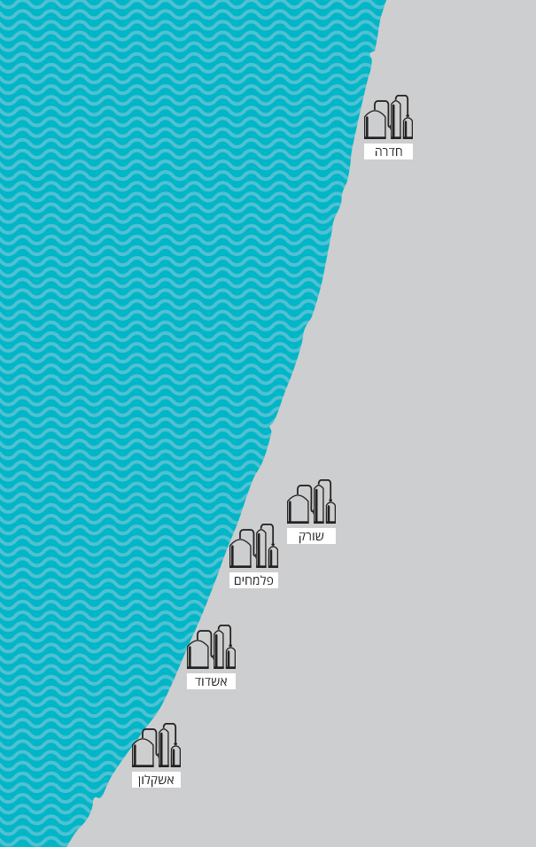

Slide 24
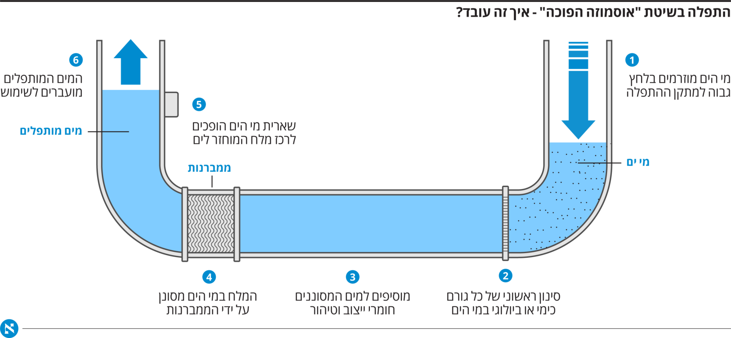

Slide 25
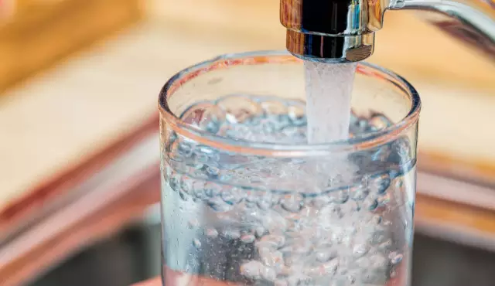
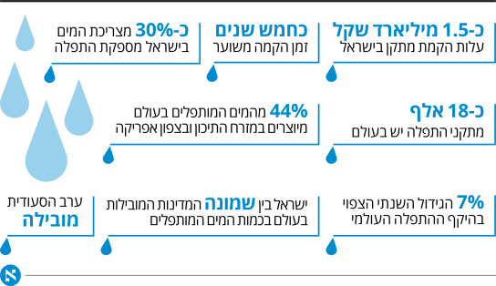

Slide 26
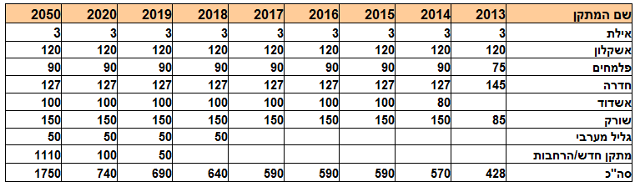
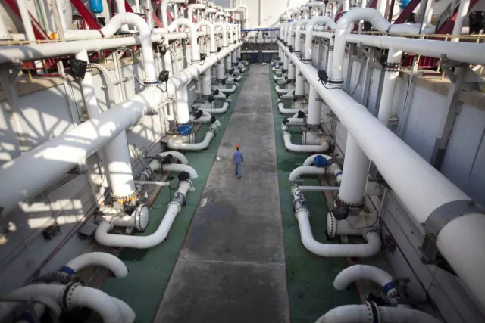

Slide 27
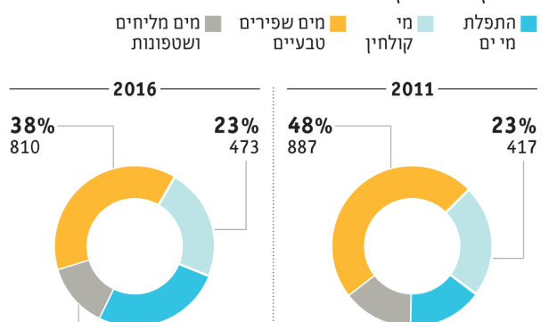

Slide 28
כמה זה עולה לנו?
ההתפלה אינה מתנה משמיים, מבהירים המומחים. העלות הריאלית של מ"ק מי ים מותפלים היא כיום 2.1־3.1 שקלים – תלוי ביעילות של מתקן ההתפלה עלות ממוצעת של מ"ק מים המסופק על ידי מקורות ממאגרי מים טבעיים היא 1.6־2 שקלים. הפער, שנאמד מדי שנה ב־500 מיליון שקל, מכוסה על ידי תעריף המים הציבורי ומהווה כ־16% מהתעריף לצרכן.
לפי תחזית רשות המים, עד 2040 כ־70% מהמים שייצרכו בישראל יהיו מלאכותיים – ואין זה עניין של מה בכך: מה המשמעות של התנתקות האדם מהתלות בטבע לצורך השגת מים? כיצד משפיע מעבר זה על טיב המים, על היקף הצריכה שלהם, על בריאות האדם ועל איכות הסביבה והיקף צריכת האנרגיה? אילו השלכות כלכליות יהיו בישראל למעבר ל"ייצור" מים שעיקרו בקו החוף – ולא בפנים הארץ? מה תהיה ההשפעה על התעריף? אילו השלכות גיאופוליטיות יהיו לכך שבעוד שלישראל יש ידע וקו חוף להקמת מפעלי מים כאלה – לשכנותיה ממזרח ולפלסטינים, המשוועים למים, אין לא זה ולא זה?
https://www.youtube.com/watch?v=Nk2rVg7vIJE
התפלה כמה זה עולה לנו ?

Slide 29
https://www.youtube.com/watch?v=otYOZxcbbs0&t=3s
טכנולוגיית התפלת המים בישראל עוברת מפכה של ממש בשנים האחרונות, על אף שהמזרח התיכון עובר את הבצורת הקשה ביותר שלו מזה 900 שנים בישראל אין מחסור במים שפירים. למעשה בשנת 2015 80% מכל המים השפירים הם מי התפלה, ועד 2020 100% מהמים בישראל יהיו מותפלים.
לישראל יש כבר 39 תחנות להתפלת מים, מהן 5 ימיות.
למאמר המלא:
http://leumanut.com/התפלת-מים-בישראל/
https://www.youtube.com/watch?v=PM5-RB3Usd0&t=165s
3 דקות על מים בישראל

Slide 30
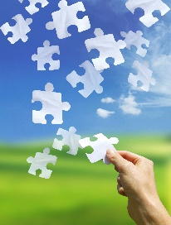
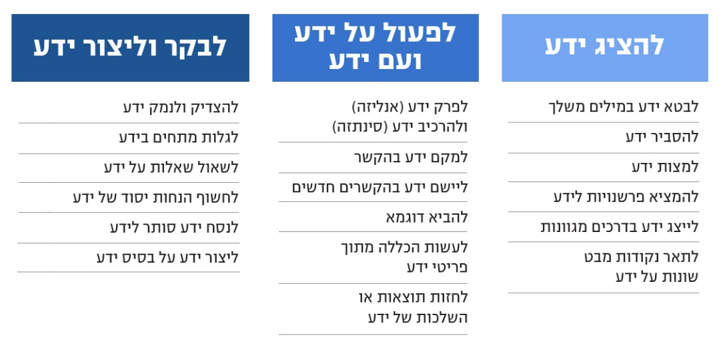
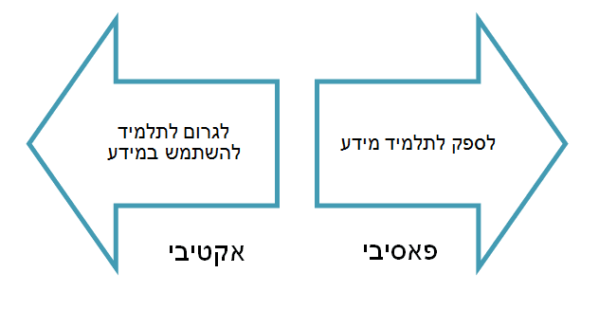
ביצועי הבנה
לעבוד ולפעול עם ידע

Slide 31

משוב כמקדם הנעה ללמידה והעמקת ההבנה
סיום שיעור המתכתב עם השאלה הפורייה

Slide 32
המשוב של המורה על תשובות של התלמידים בכיתה מעריך תכנים שונים:
את הנכונות האובייקטיבית" של התשובה") נכון מאוד")
את הנכונות הסובייקטיבית של התשובה) "לא לכך התכוונתי")
את מידת הרלוונטיות של התשובה") שאלתי על נקודת המבט של משה ולא של העם כולו")
את התהליך שמשתקף בתשובה ("זו הדרך לפתור את הבעיה. את בכיוון הנכון!")
את היצירתיות והמקוריות של התשובה ("על זה לא חשבתי. זה רעיון מעניין")
את ביצוע ההבנה ("זו באמת דוגמה יפה מאוד", "זו השוואה טובה", "זו הבחנה מעניינת") ועוד.
משוב
השהו תגובה - אל תמהרו להגיב. השתהו קצת על מה שתלמיד אמר. אתם יכולים לומר "תן לי לחשוב על זה רגע" או אפילו "הסבר לי שוב, אני רוצה להבין.
חגגו ביצועי הבנה - עודדו את התלמידים לעשות ביצועי הבנה וחגגו אותם במשובים שלכם: "כל הכבוד יעל, חשבת באופן ביקורתי על מה שאמרתי"; "יפה יניב, הבאת נימוקים לדבריך"; "דוגמה נהדרת יוסי" במקרים כאלה יש היתר לתת משובים שיפוטיים טובים.

Slide 33
מהי למידה? למידה היא תהליך המוביל לשינוי הנובע מהתנסות ומגדיל את הפוטנציאל ללמידה בעתיד.
1. למידה היא תהליך, לא תוצר. וכיוון שהיא מתרחשת בתודעה הנסתרת מן העין, אפשר להקיש על התרחשותה רק מתוך ביצועי התלמידים.
2. למידה כרוכה בשינוי - בידיעות, באמונות, בגישות, בהתנהגות. השינוי מתרחש על פני זמן והוא שינוי מתמיד, לא חולף.
3. למידה אינה דבר הנעשה לתלמידים מבחוץ, אלא משהו שנעשה על ידם לעצמם; למידה היא הפרשנות שהתלמידים נותנים באופן מודע ולא מודע להתנסויות שלהם.
באיזו מידה נושא השיעור, הרעיון שסביבו נבנה השיעור, מתמקד ב"רעיון גדול וחשוב", שיש לו ערך ורלוונטיות ללומדים גם מחוץ לכותלי הכיתה?
באיזו מידה הנושא הנלמד בשיעור עומד בלב-לבו של תחום- הידע?
מה אתם רוצים לקדם בשיעור? עם מה יצאו הלומדים?
עד כמה השיעור יכול "להדליק" את הלומדים לערער ולחשוב מחדש על הדברים, ולעורר בהם עניין?

Slide 35

סיכום

Slide 36
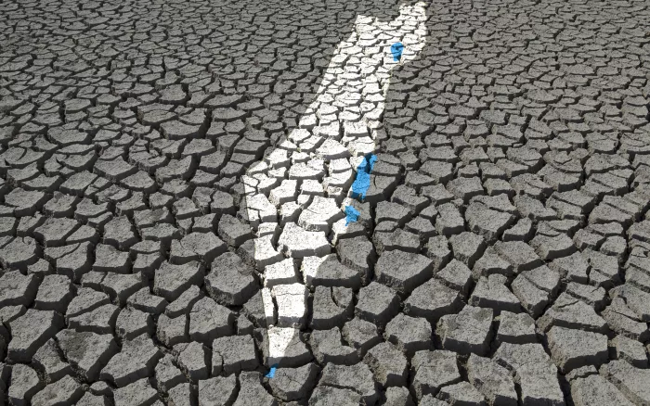


לסיכום – לאור הנלמד עד כה, הביעו דעתכם, האם לישראל יש בעיית מים?
מה משדרות התמונות? ומה אתם אומרים?

Slide 37
מהו הרעיון גדול/רעיונות גדולים של יחידת לימוד זו העוסקת במים בישראל?
על כך שמשאבי המים על פני כדור הארץ מוגבלים, כמו שאר המשאבים- אוויר, אדמה..
על הקשר בין אדם וסובב- על כך שלכל פעולה אנושית יש תוצאה והשפעה סביבתית
על פיתוח מודעות לצורך בפיתוח בר קיימא
הבנה שלכל אחד יש אחריות אישית בשמירה ובהגנה על הטבע ועל איכות הסביבה.
על כך שהטכנולוגיה יכולה לספק פתרונות

Slide 38
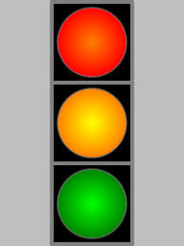
משהו לתיקון, לשיפור
אני רק שאלה
משהו חדש שאני לוקח איתי

Slide 39
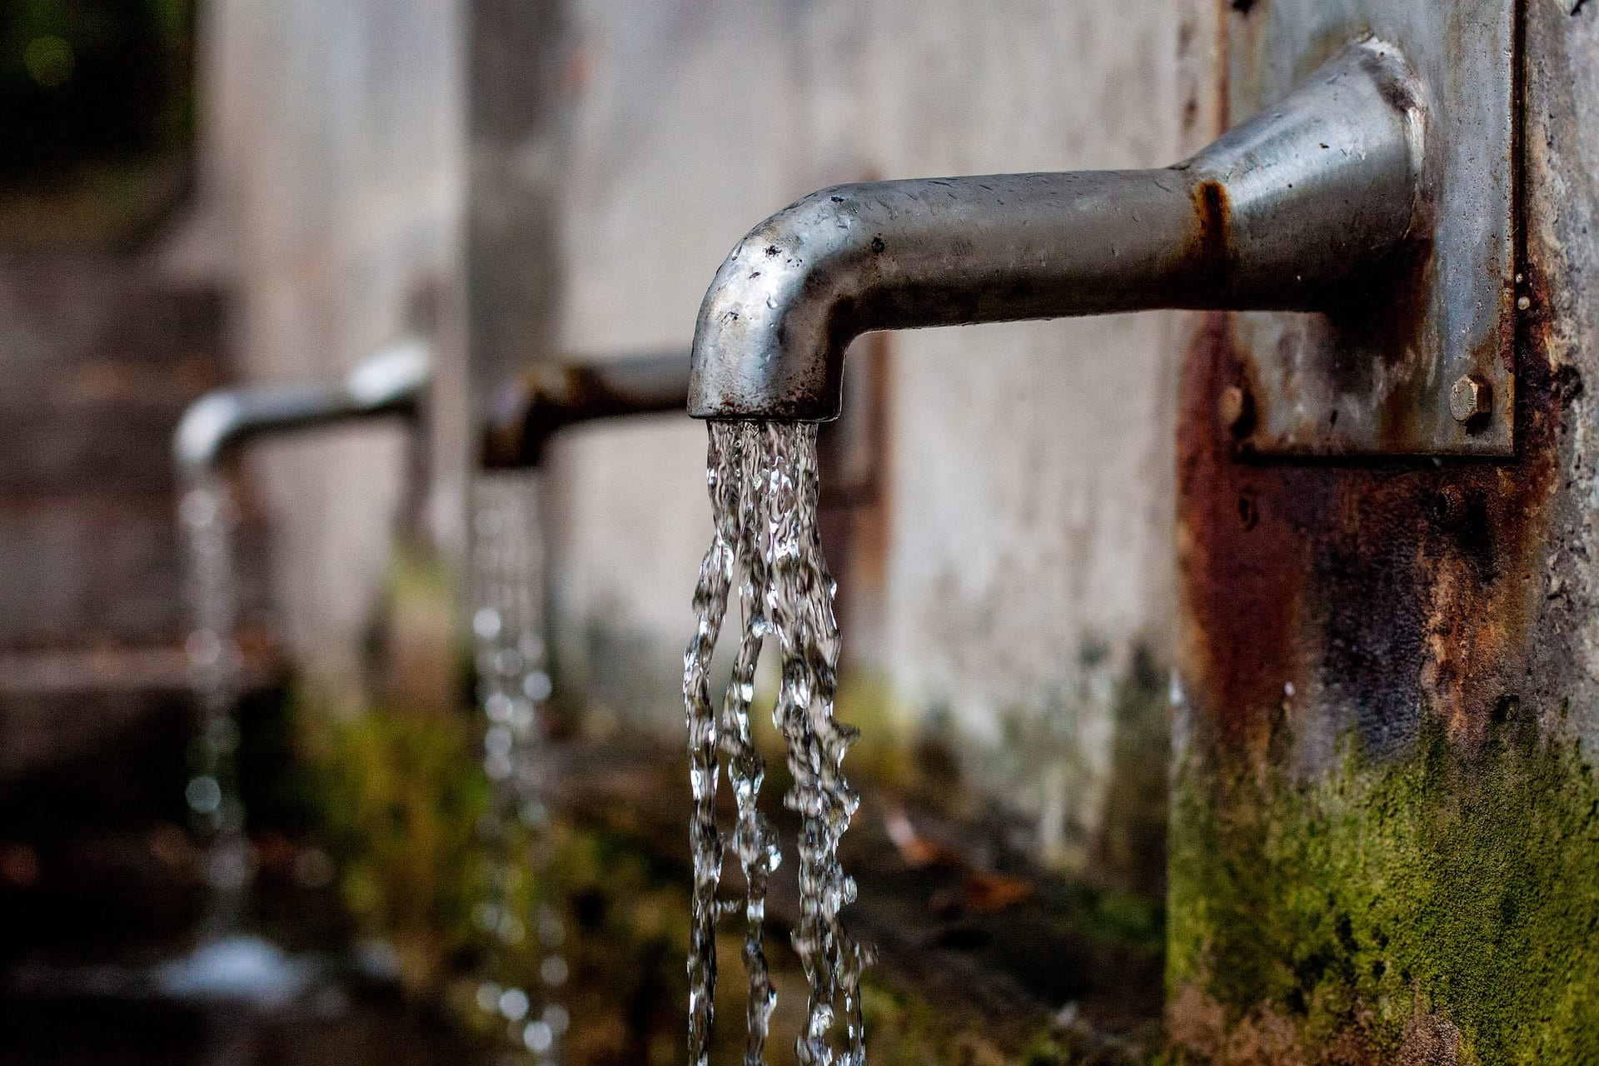

"אתה לא יכול ללמד אדם שום דבר. אתה רק יכול לעזור לו למצוא את זה בתוך עצמו." גלילאו
הבנה היא תשוקה. ככל שאדם מבין יותר הוא רוצה להבין עוד יותר. הבנה הולכת להבנה.

